Slide 1
Notes:
‘Vandaag zullen we ons voorbereiden op het Talentenfestival, waar we verschillende talenten kunnen uitproberen.’

Slide 2
Wat is een talent?
Een talent is iets
wat je goed kan
en graag doet.
Notes:
‘Maar, wat is een talent?’ (Laat enkele leerlingen aan het woord.)
Antwoord (bij klikken in de PowerPoint): ‘Een talent is iets wat je goed kan en graag doet.
Je kan er ook nog in groeien. Iedereen heeft talenten, maar niet iedereen heeft dezelfde.’
(Laat de leerlingen de definitie noteren in hun bundel.)

Slide 3
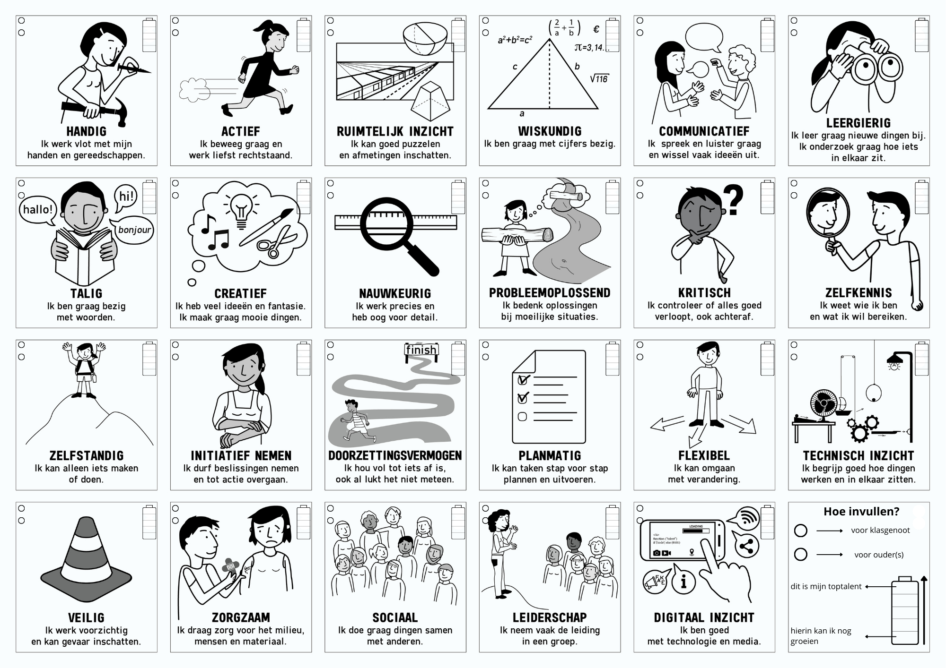
Talenten- kaart
Notes:
‘Het is niet altijd gemakkelijk om de juiste woorden te vinden om over je eigen talenten te vertellen. Daarom hebben we voor jullie een Talentenkaart met 23 talenten. Neem ze erbij. Deze talenten zullen we beter leren kennen tijdens het Talentenfestival.’
Hierna volgt uitleg over elk talent apart: slide 4 - 26. Als leerkracht kan je ze allemaal kort overlopen = + - 20 min. of diegene uitkiezen die voor jouw leerlingen onduidelijk zijn.

Slide 4
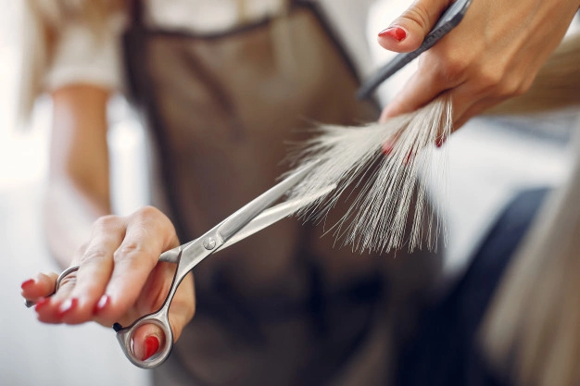
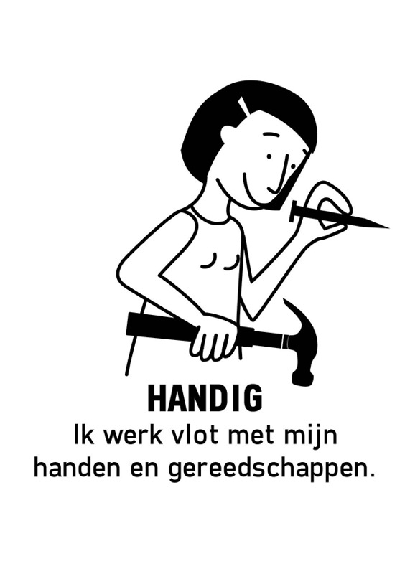
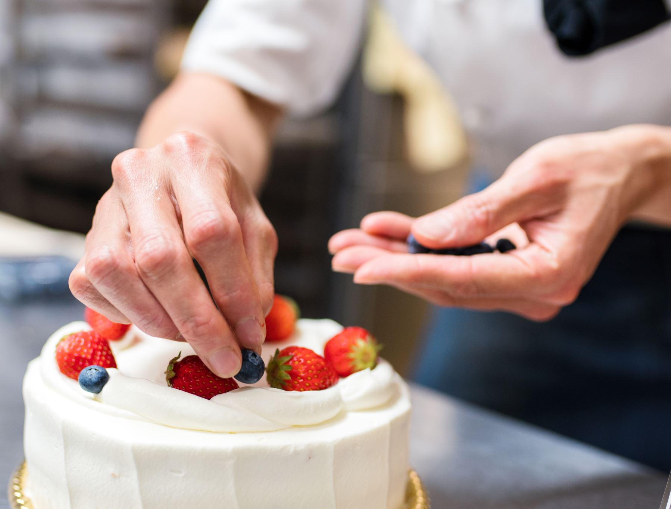
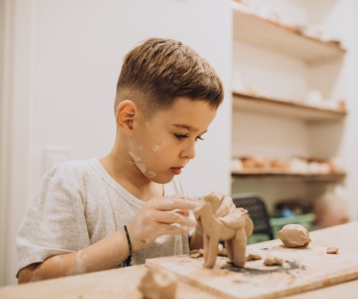
Notes:
Handig:
Ik werk vlot met mijn handen en gereedschappen.
Er bestaan veel soorten handigheid, bv. een pamper vlot verversen, knutselen, haar vlechten, een fietsband vervangen, …

Slide 5
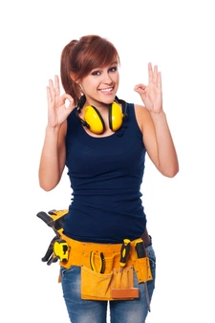
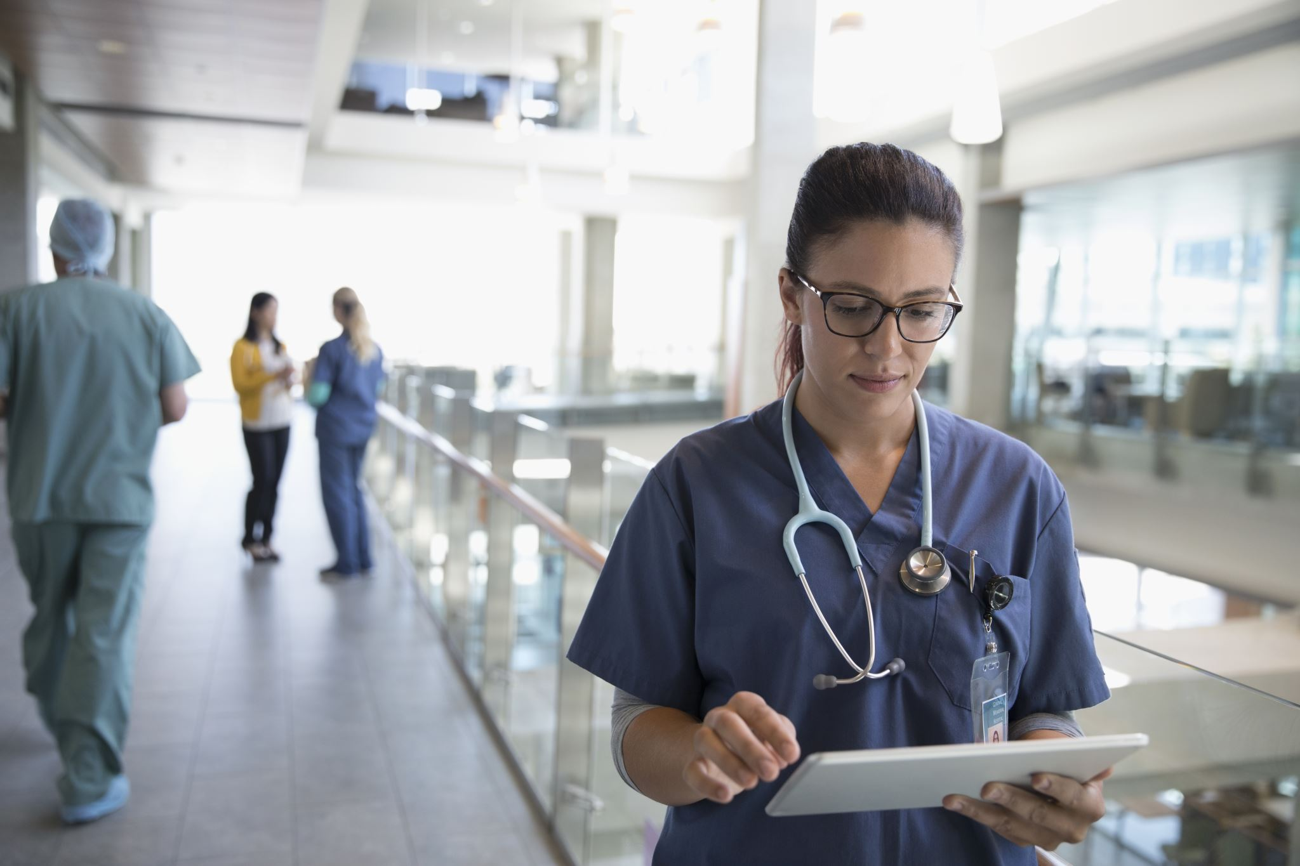
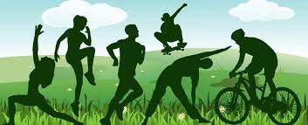
Notes:
Actief:
Ik beweeg graag en werk liefst rechtstaand.
Als je niet kan stilzitten of snel wil werken.
Vb. sporten, jeugdbeweging, niet alleen kijken maar zelf ook veel doen, …

Slide 6
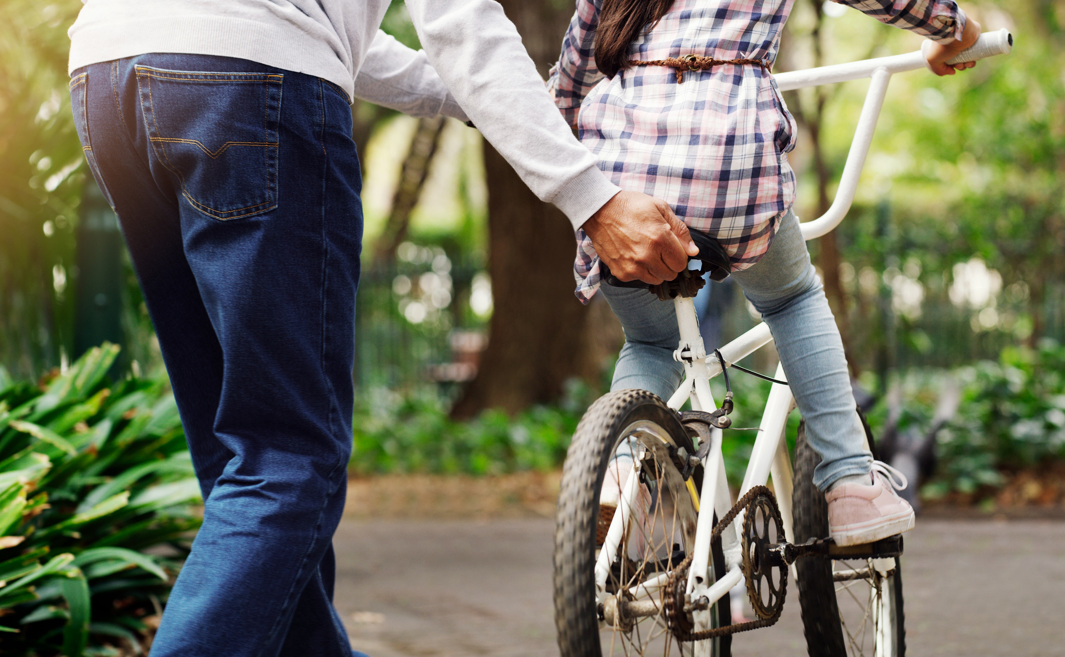
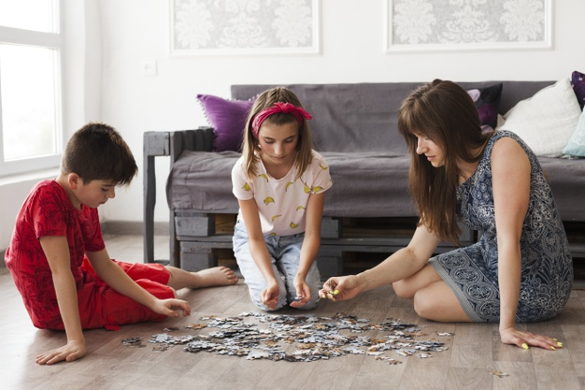
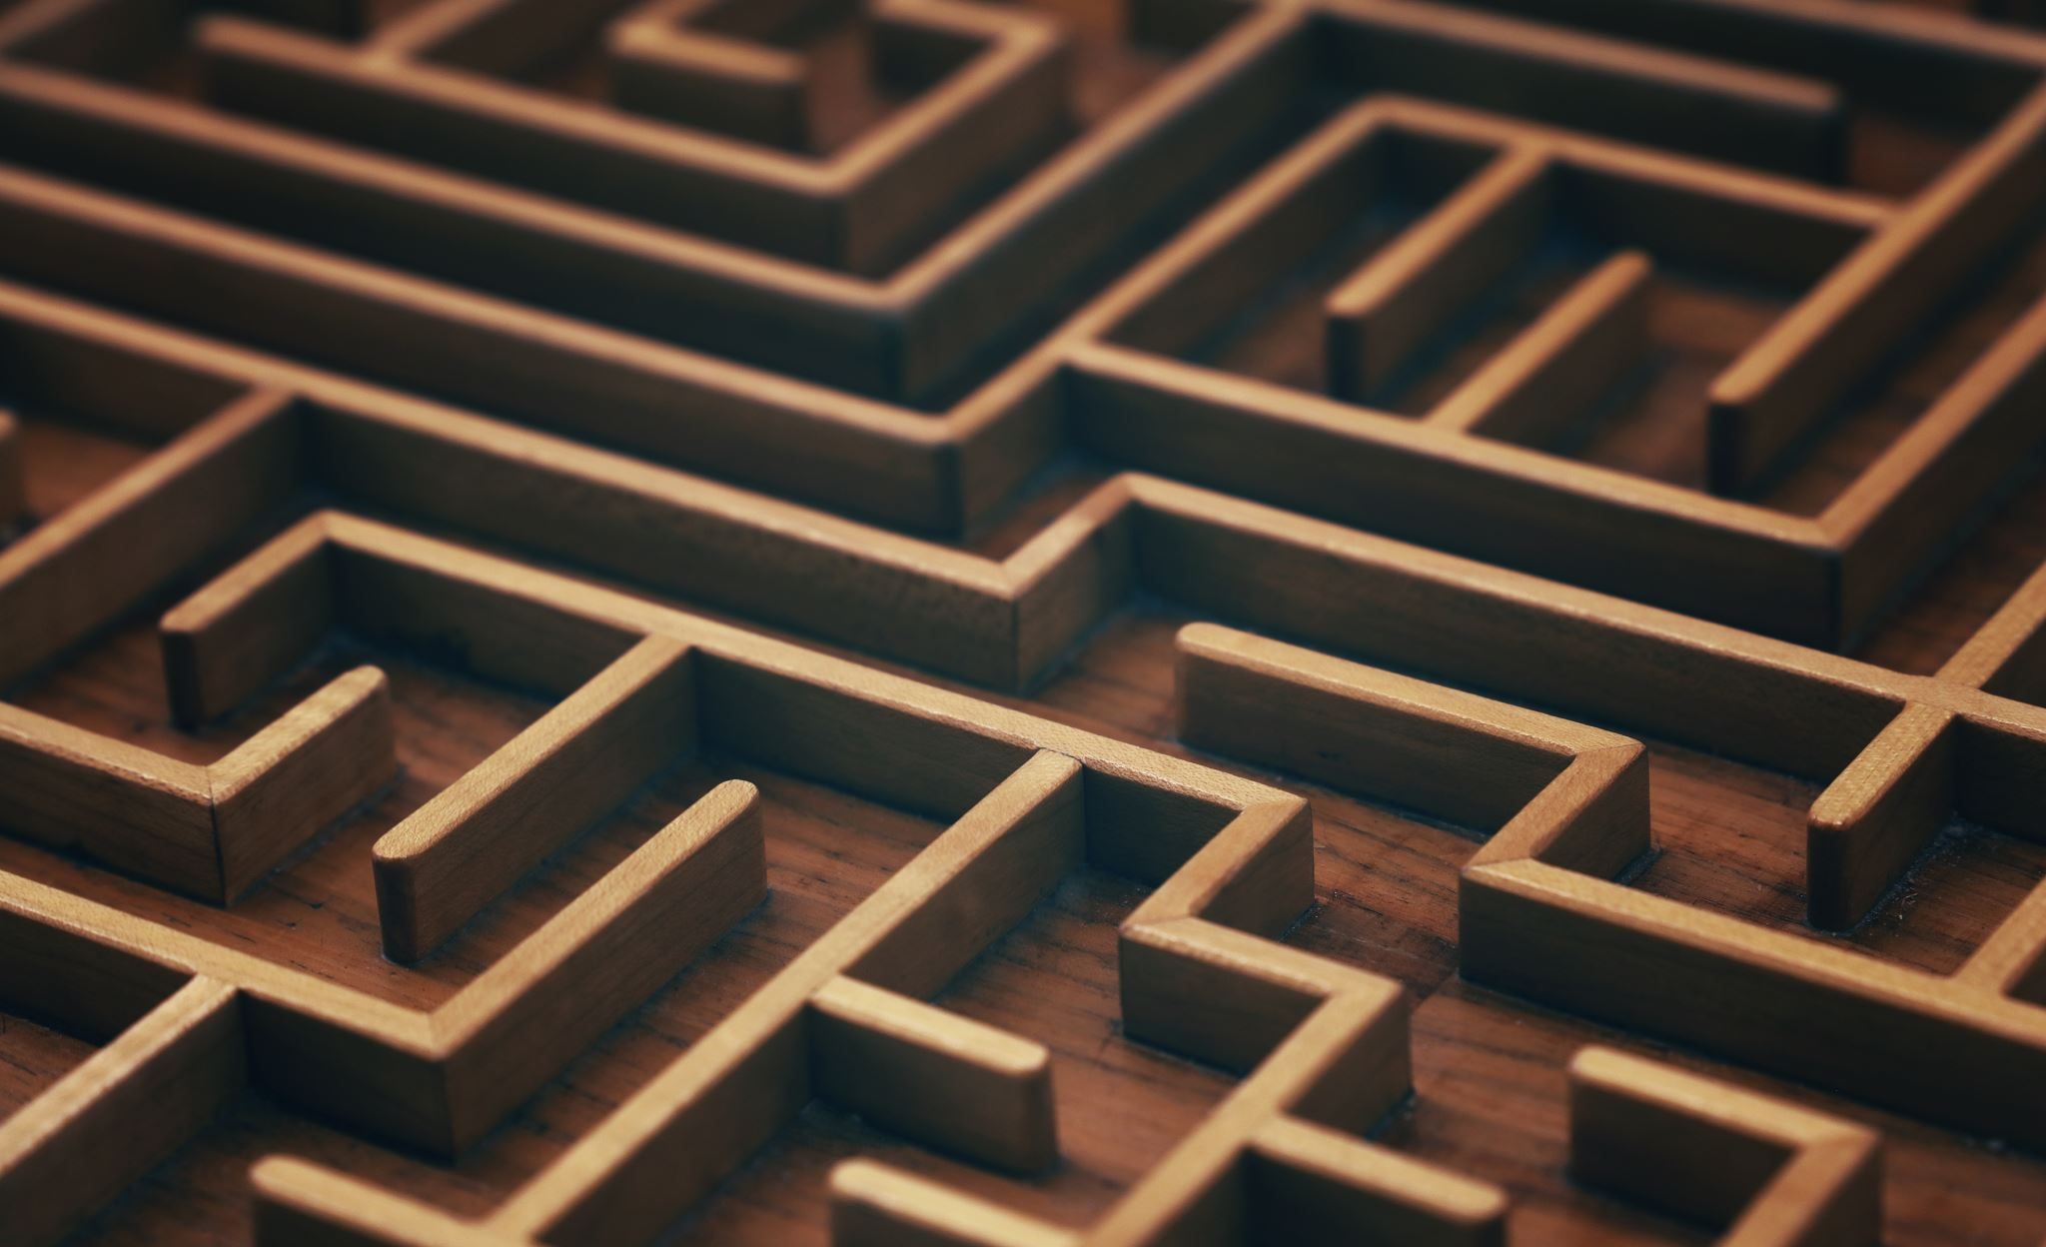
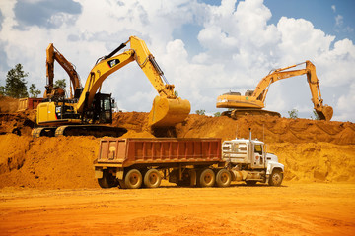
Notes:
Ruimtelijk inzicht:
Ik kan goed puzzelen en afmetingen inschatten.
Kan je goed inschatten hoe iets gestapeld kan worden binnen een ruimte of ben je vlot in bochten nemen met een voertuig?
Vb. puzzelen, Rubiks kubus, skaten, ruimtefiguren, …

Slide 7
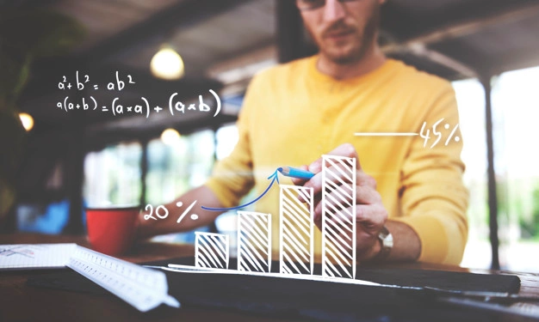
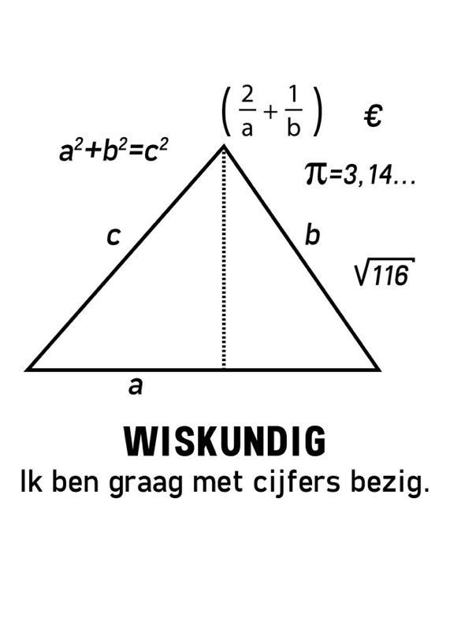
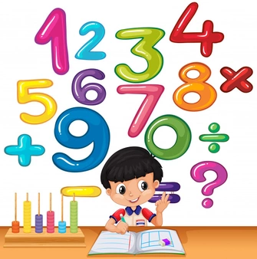
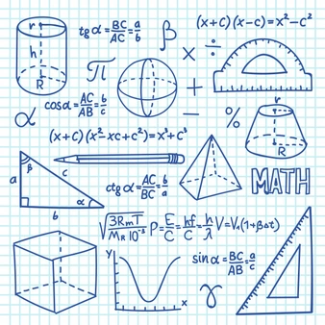
Notes:
Wiskundig:
Ik ben graag met cijfers bezig.
Als je vlot en graag vraagstukken oplost, bv. sudoku’s maken, sparen voor iets met zakgeld, wiskunde op school, berekenen hoeveel iets kost of hoe groot iets is of hoe ver een afstand is, …

Slide 8
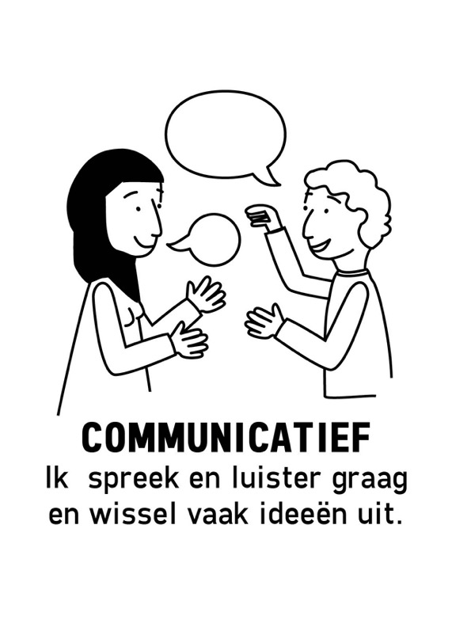
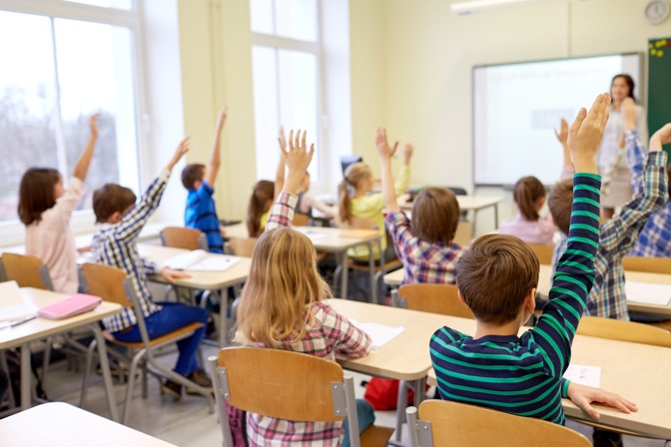
Notes:
Communicatief:
Ik spreek en luister graag en wissel vaak ideeën uit.
Kan je iets uitleggen op een makkelijke manier (vb. aan een klasgenoot) én ook goed luisteren?
Vb. overleggen bij een groepsgesprek, luisteren naar de leerkracht, graag gesprekken voeren, …

Slide 9
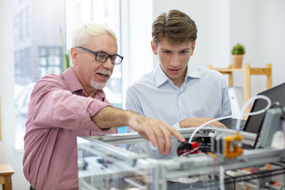
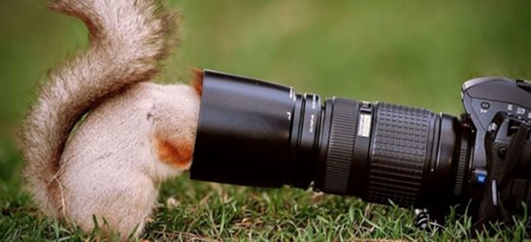
Notes:
Leergierig:
Ik leer graag nieuwe dingen bij.
Ik onderzoek graag hoe iets in elkaar zit.
Vb. Altijd de laatste nieuwtjes willen weten op school, de krant lezen, weten hoe iets in elkaar zit (bv. een balpen), …

Slide 10
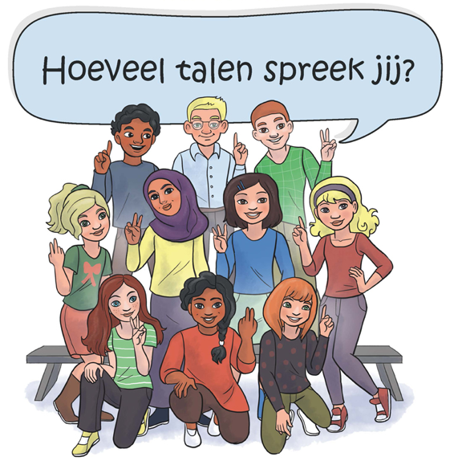
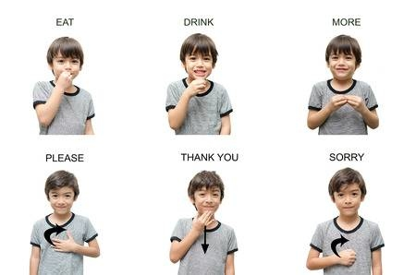
Notes:
Talig:
Ik ben graag bezig met woorden.
Dit is graag bezig zijn met taal, snel een woordje oppikken uit een vreemde taal wanneer je op reis bent.
Vb. meerdere talen spreken, gedichten schrijven, een echte boekenwurm zijn, vlot kunnen vertalen, …

Slide 11
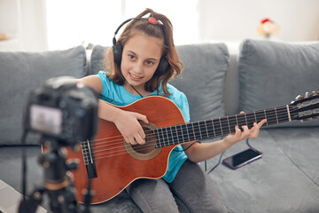
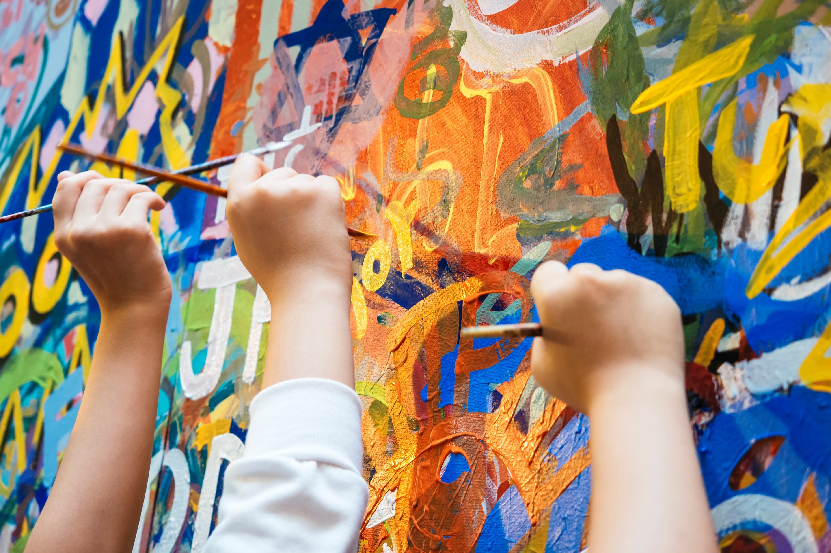
Notes:
Creatief:
Ik heb veel ideeën en fantasie. Ik maak graag mooie dingen.
Vb. Graag iets uitvinden, nieuwe klerencombinaties vinden, verhalen verzinnen, zelf muziek maken, mooie tekeningen of knutselwerken maken, …

Slide 12
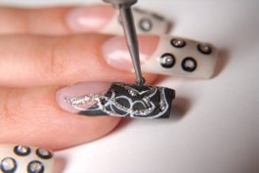
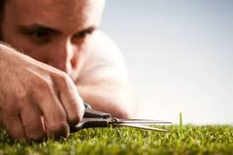
Notes:
Nauwkeurig:
Ik werk precies en heb oog voor detail.
Je kan exact werken tot in de puntjes verzorgd.
Vb. Wetenschappelijke proefjes, nagels lakken, schoonschrift, netjes werken, opruimen tot alles spik en span is, …

Slide 13
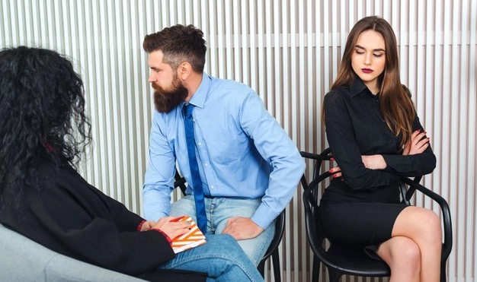
Notes:
Probleemoplossend:
Ik bedenk oplossingen bij moeilijke situaties.
Snel een oplossing bedenken voor een probleem, als er iets stuk is het zelf repareren. Vb. zelf je fiets herstellen, ruzies in de klas willen oplossen, het leuk vinden om vraagstukken of raadsels op te lossen, …

Slide 14
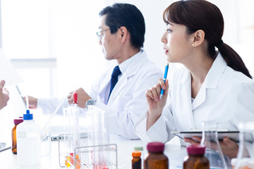
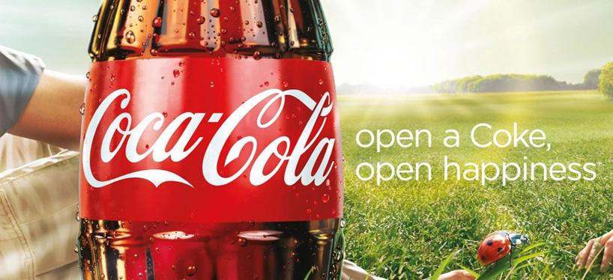
Notes:
Kritisch:
Ik controleer of alles goed verloopt, ook achteraf.
Je gelooft niet zomaar alles. Niet alles is zwart-wit en soms moeten nuances worden gemaakt. Vb. Toets of taak nog eens nalezen, dingen in vraag stellen (bv. fake news), niet te snel tevreden zijn, reclame niet zomaar geloven, …

Slide 15
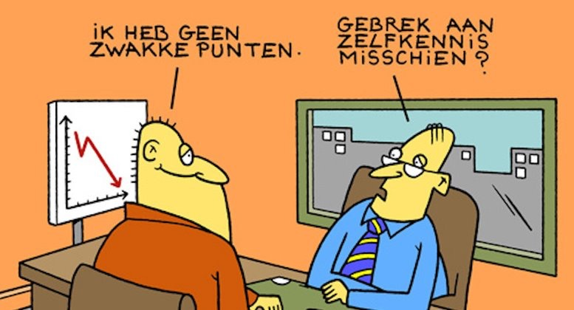
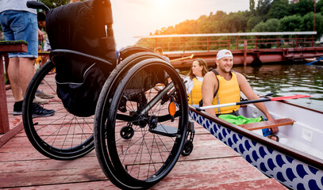
Notes:
Zelfkennis:
Ik weet hoe ik ben. Ik weet wat ik wel en niet kan.
Je kan jezelf goed inschatten: je weet waar je goed in bent en waarin minder. (belangrijk om een juiste studiekeuze te maken) Vb. bij een sport weten hoever je kan gaan, beseffen dat je soms anders overkomt dan je bedoelde, als je hoogtevrees hebt geen dakwerker worden (of je angst overwinnen), …

Slide 16
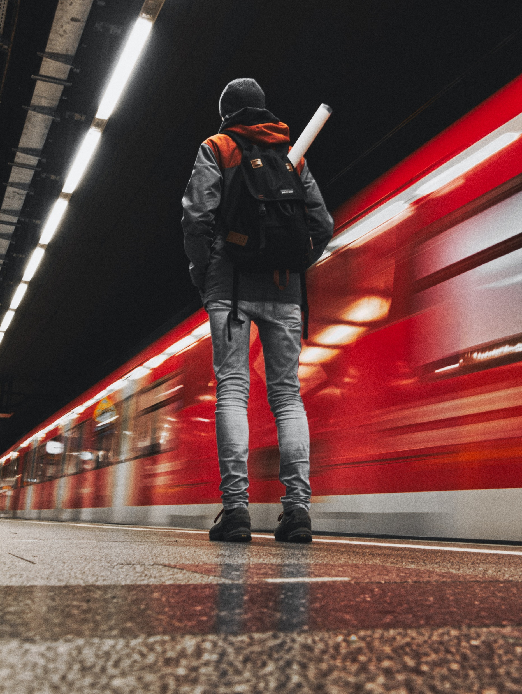
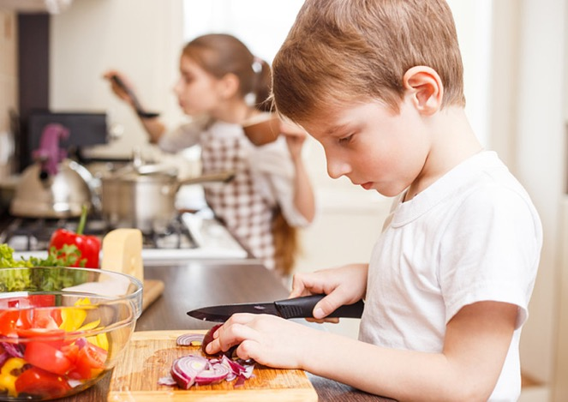
Notes:
Zelfstandig:
Ik kan alleen iets maken of doen.
Alleen werken, zonder altijd hulp nodig te hebben van anderen. Zijn er zaken die jullie al alleen kunnen en mogen doen? Vb. eigen taken kunnen regelen en inplannen, alleen naar school gaan, eigen kleren kiezen, iets kopen in de supermarkt, …

Slide 17
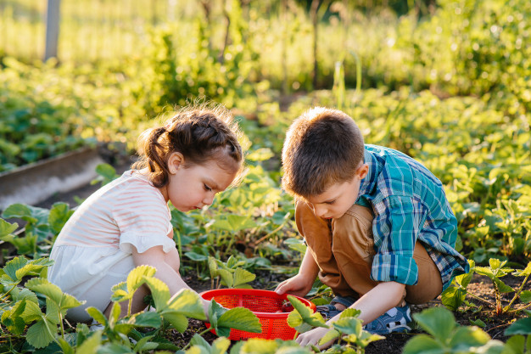
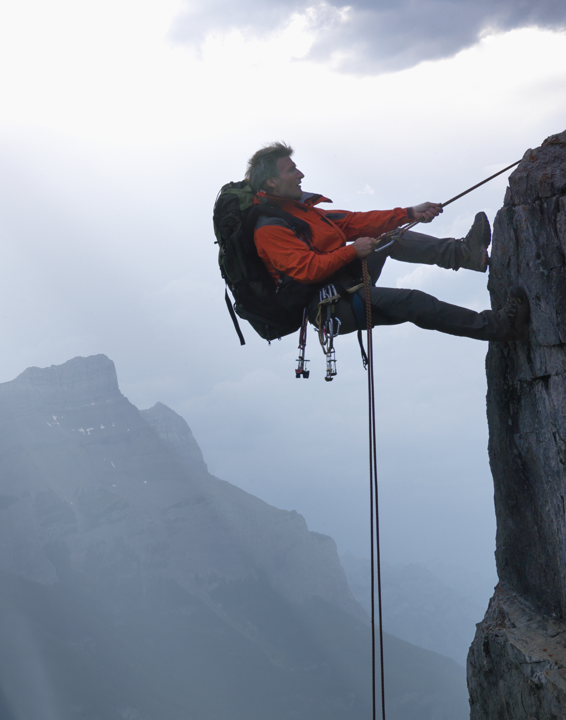
Notes:
Initiatief nemen:
Ik durf beslissingen te nemen en tot actie over te gaan.
Dit talent heb je als je zelf de aanzet durft te nemen om iets te doen.
Vb. zelf koekjes bakken en verkopen voor een goed doel, kaarten ruilen op de speelplaats, verrassingsfeestje organiseren, eigen moestuin aanleggen, later een eigen zaak oprichten (‘ondernemer’), …

Slide 18
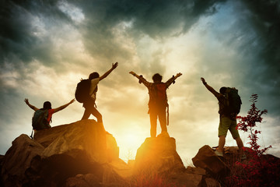
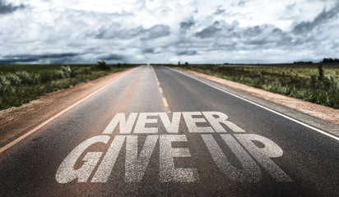
Notes:
Doorzettingsvermogen:
Ik hou vol tot iets af is, ook al lukt het niet meteen.
Dit wil zeggen: nooit opgeven, blijven proberen. Vb. puzzelen, modelbouw, bergbeklimmen, trainen voor marathon, coronamaatregelen blijven volgen, studeren voor moeilijke toets, …

Slide 19
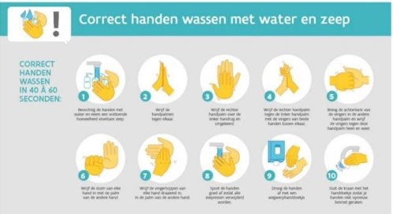
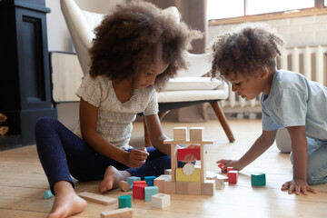
Notes:
Planmatig:
Ik kan taken stap voor stap plannen en uitvoeren.
Als je goed je agenda kan bijhouden en volgen, een stappenplan vlot kan lezen en gebruiken.
Vb. Legopakket bouwen volgens plan, juist je handen kunnen wassen, nooit iets uit je agenda vergeten maken of meebrengen, …

Slide 20
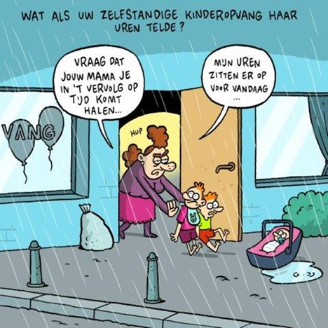
Notes:
Flexibel:
Ik kan omgaan met verandering.
Soms veranderen er zaken in je leven, verwacht of onverwacht. Om je goed te kunnen aanpassen moet je flexibel zijn. Vb. afstandsleren, babysitten, goed omgaan met nieuwe leerlingen in de klas, voor iemand klaar staan ook al heb je het druk, …

Slide 21
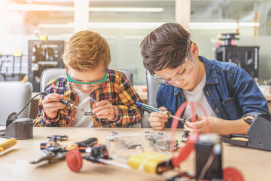
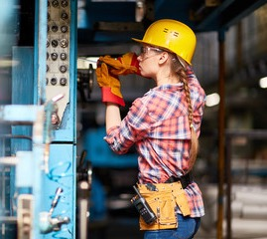
Notes:
Technisch inzicht:
Ik begrijp goed hoe dingen werken en in elkaar zitten.
Snel begrijpen hoe dingen moeten gemaakt worden, graag dingen in elkaar steken (monteren, demonteren).
Vb. Techniekacademie volgen, machines analyseren (motor auto, balpen, mixer, computer, …), technisch gereedschap gebruiken, …

Slide 22
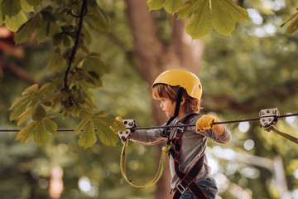
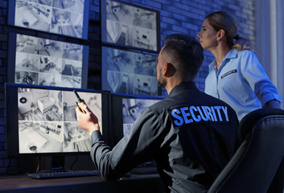
Notes:
Veilig:
Ik werk voorzichtig en kan gevaar inschatten.
Vb. Niet lopen op trappen, fietshelm opzetten, opletten voor kleine kinderen, voorzichtig zijn op een hoge ladder, goed kijken voor je oversteekt op het zebrapad, bedachtzaam handelen, …

Slide 23
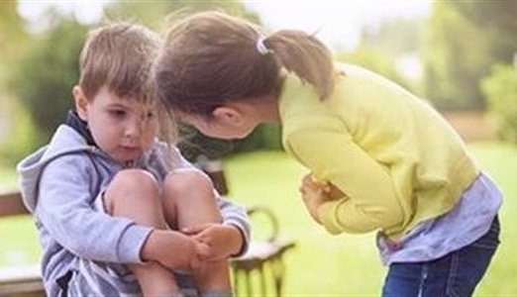
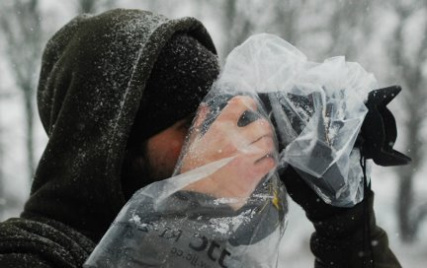
Notes:
Zorgzaam:
Ik draag zorg voor het milieu, mensen en materiaal.
Vb. voorzichtig zijn met een baby, mensen helpen of verzorgen, afval sorteren, zorg dragen voor je spullen, oog hebben voor mensen die troost of aandacht nodig hebben, …

Slide 24
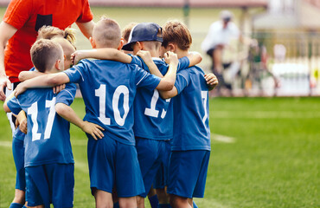
Notes:
Sociaal:
Ik doe graag dingen samen met anderen.
Als je een teamplayer bent en graag werkt met andere mensen, liefst samen dingen doet en graag onder de mensen bent.
Vb. sporten in een team, lid van een jeugdbeweging, samen gamen, klasgenoot helpen met huiswerk, …

Slide 25
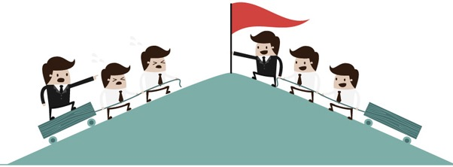
Notes:
Leiderschap:
Ik neem vaak de leiding in een groep.
Wie van jullie is een geboren leider? Vb. taken verdelen om een feestje te organiseren, kapitein van een team bij sport zijn, bij een groepswerk graag de touwtjes in handen houden, graag overzicht houden wie met wat bezig is, later je eigen zaak willen opstarten of minister willen worden, …

Slide 26
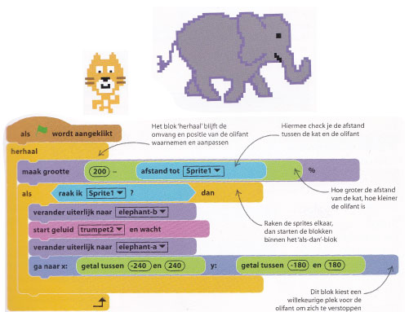
Notes:
Digitaal inzicht:
Ik ben goed met technologie en media.
Dit talent is iets voor jou als je graag en best vlot met digitale kanalen en apparaten aan de slag gaat.
Vb. uitleggen aan iemand hoe TikTok of Instagram werkt, een printer kunnen instellen, vlot werken met een tablet, weten wat je wel/niet mag delen op sociale media, programmeren , …

Slide 27
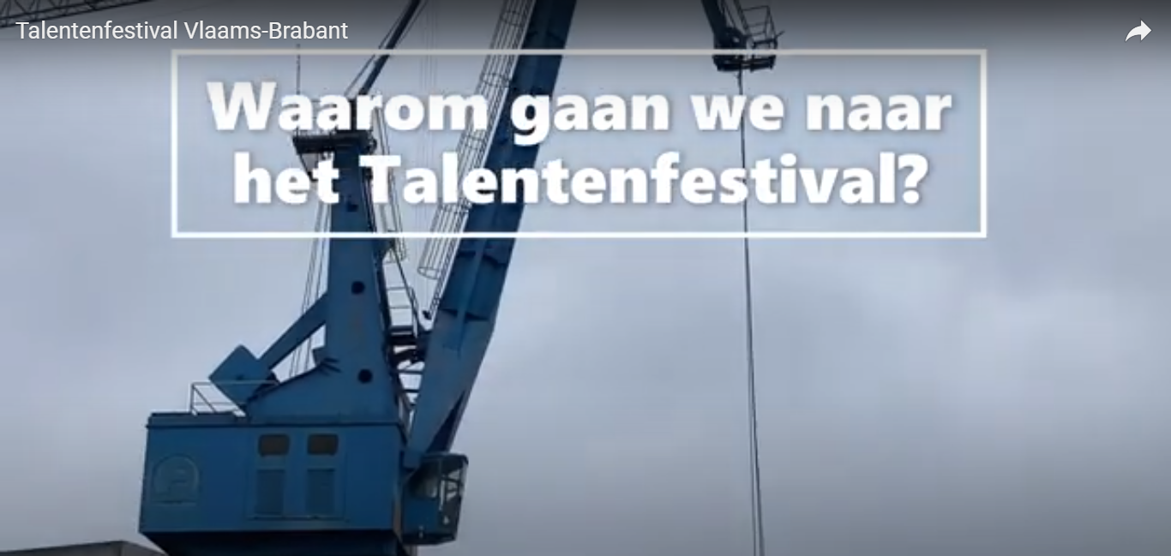
Notes:
‘Nu we alle talenten overliepen, krijgen jullie wat meer informatie over het Talentenfestival.’
Klik op de foto om het filmpje af te spelen.
(Indien het filmpje niet automatisch afspeelt in de PowerPointpresentatie: ga naar https://youtu.be/Ed8ZmJtB88U - 10 min.)
(Hier kan je als leerkracht nadien nog even duiden hoe het specifiek voor jullie klas zal verlopen: groepsverdeling, klassikaal of hoekenwerk, moment bezoek Talentenfestival, …)

Slide 28
Hoe kan je talenten ontdekken?
Op 2 manieren:
veel dingen uitproberen
met mensen praten die jou kennen
Notes:
‘Nog even luisteren of jullie de 2 manieren om talenten te ontdekken nog weten?’
(Laat leerlingen antwoorden en klik om de antwoorden te tonen)
‘We weten nu dat we talenten kunnen ontdekken door zelf veel te proberen en ervaren, of door met mensen te praten die je goed kennen. Zo kan je beter een hobby, studierichting of beroep kiezen.’

Slide 29
Notes:
‘Jouw talenten inzetten voor een passende job is natuurlijk niet simpel, want je kan bv. niet élk beroep testen… tenzij je Brecht heet, want Brecht ging op onderzoek en testte 40 verschillende jobs uit voor het Ketnetprogramma Roadies. We kijken even samen naar wat Brecht ervan vond.’
(Indien het filmpje niet automatisch afspeelt in de PowerPointpresentatie: ga naar https://www.youtube.com/watch?v=infMYpf3Ou0
- duur 4,5 min. incl. 0,5 min. bloopers op einde)

Slide 30
16 workshops rond
beroepen
talenten
studiedomeinen
Festivalpas potlood of pen mee!
Notes:
‘Ook wij zullen enkele beroepen kunnen uittesten, op het Talentenfestival.
Op … (7/8/23/24)* maart van … (8u30-10u30/10u30-12u30/13u30-15u30)* gaan we naar het Talentenfestival in … (De Manege in Tienen/De Kazerne in Halle)*.’
(*= vul in wat voor jouw klas is gepland.)
Daar kunnen jullie een 16-tal workshops uitproberen. Elke workshop is gelinkt aan een studiedomein uit het secundair onderwijs, een beroep en 2 talenten. Zo kunnen jullie je eigen talenten testen, verschillende jobs beter leren kennen en zien of je interesse hebt in 1 of meerdere studiedomeinen.
Als jullie toekomen op het Talentenfestival krijg je een ‘Festivalpas’, een kaartje waar alle activiteiten op staan. Je kan veel doen, maar waarschijnlijk niet alles. Daarom kies je je eigen parcours:
Doe eerst de activiteiten die je zeker niet wil missen, maar verlies ook niet te veel tijd met aanschuiven of wachten.
Je kan op je eentje rondlopen of met enkele vrienden. Zorg er wel voor dat je zelf kiest welke workshops je wil uitproberen.
Vul de ‘Festivalpas’ goed in. Zo weet je achteraf in de klas nog goed wat je allemaal gedaan hebt en wat je er van vond. Welke talenten had je? Welk beroep of studiedomein interesseert je?
Vergeet niet om een potlood of pen mee te brengen!
Hoe beter jullie alle opdrachten uitvoeren, hoe meer je kan doen, leren en ontdekken. Veel succes!

Slide 31
Notes:
‘Soms laten we ons een beetje foppen bij het maken van keuzes.
Kan jij dit raadseltje oplossen?’
(Indien het filmpje niet automatisch afspeelt in de PowerPointpresentatie: ga naar “Rara, hoe kan dat” - duur 1 min)
(Tip: zet het filmpje op pauze tijdens de aftelklok en laat leerlingen zelf even antwoorden.)
Bespreek met de leerlingen na het filmpje waarom dit raadseltje voor sommigen moeilijk was.
‘We hebben bij het woord piloot snel een beeld van een man voor onze ogen, omdat je dat beeld in onze maatschappij ook het vaakst ziet in films en op foto’s. Maar vrouwen kunnen natuurlijk even goed piloot zijn! Het zou jammer zijn als we door vooroordelen onze talenten en interesses niet zouden volgen…’

Slide 32
Notes:
‘Bedenk maar wat er zou gebeuren als mensen hun talenten niet zouden gebruiken.. We hebben alle soorten talenten en beroepen nodig. Kijk maar eens naar dit filmpje wat er anders kan gebeuren.’
(Indien het filmpje niet automatisch afspeelt in de PowerPointpresentatie: ga naar “Das Handwerk” https://www.youtube.com/watch?v=1TwIUgd7eb0
- duur 1.47 min, daarna enkel aftiteling)

Slide 33
Veel plezier!
Notes:
‘Ziezo, we zijn klaar om het Talentenfestival te starten en op zoek te gaan naar jullie toptalenten!’

